Slide 1

데이터 분석 및 시각화
OECD국가 환율, 물가, 금리의 상관 관계
20144156 허윤석
20142151 박 준
20143385 임 수
20161840 남정균

Slide 2
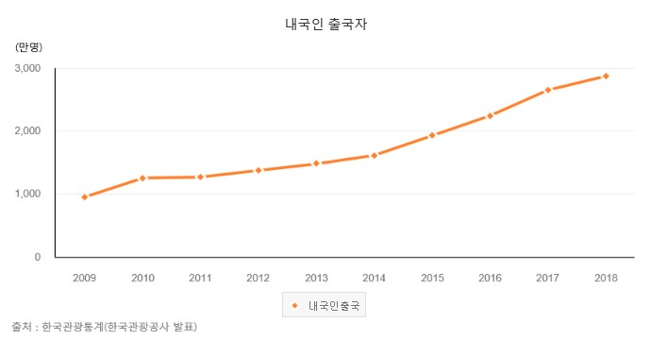
국제 물가 지수 및 환율을 통한 정보 데이터
개발 동기
전세계 모든 국가들은 각각의 물가와 환율이 있다.
그렇기에 환율에 따라 물가가 비싼 곳, 싼 곳으로 나누어 지게 되는데 우리는 여행에 대한 정보데이터를 수집하기 위해 시작하였다.
여행은 모든 사람 들이 가고 싶어하는 하나의 취미 생활이기 때문에
정보 및 데이터를 잘 분석한다면 해외여행에 많은 도움이 될 것이라 생각하여 진행하게 되었다.

Slide 3
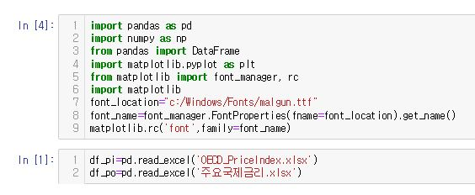
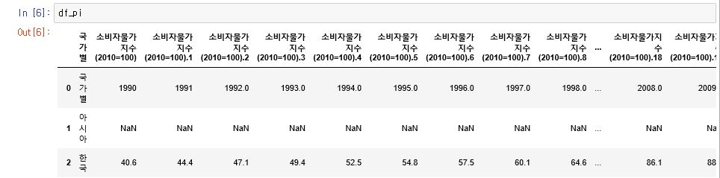
1. 주요국가의 물가지수
pandas, numpy 를 import한다.
DataFrame 도 import 한다.
그래프 시각화를 위한 matplotlib를 import한다.
font_manager 를 통해 font도 바꾼다.
Df_pi 안에 pd. Read_excel 읽은 파일을 저장한다.(open-api)
Df_po 안에 pd.read_excel 읽은 파일을 저장한다. (open-api)
Df_pi = df_pi.dropna()를 통해 읽어드린 excel 정보의 nan 의 값을 삭제하기 위해 선언

Slide 4
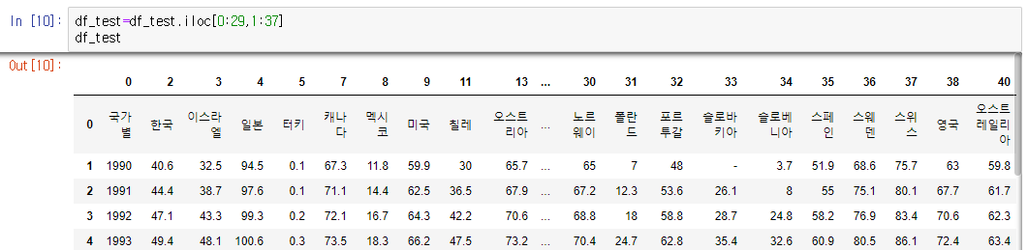



1. 주요국가의 물가지수
Iloc을 통해 row 와 columns 을 지정하여 필요한 데이터를 추출했다.
1990~2017년까지의 자료로 정리했다.
Transpose()를 이용하여 축을 회전시키고,
set_index()를 이용해 원하는 index의 값을 가져왔다.
Reset_index() 를 통해 index를 리셋시켜 다시 생성했다.

Slide 5
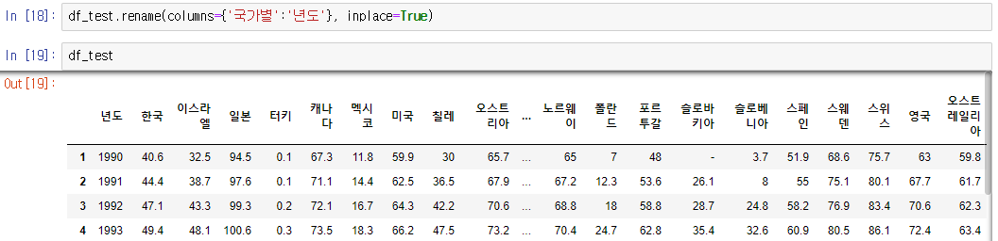
1. 주요국가의 물가지수
Columns 부분의 이름을 바꾸기 위해 리스트를 이용하여 (국가별 -> 년도)로 바꾸었고, df_test의 값이 저장되기 위해 inplace=True를 사용하여 값을 고정시켰다.

Slide 6
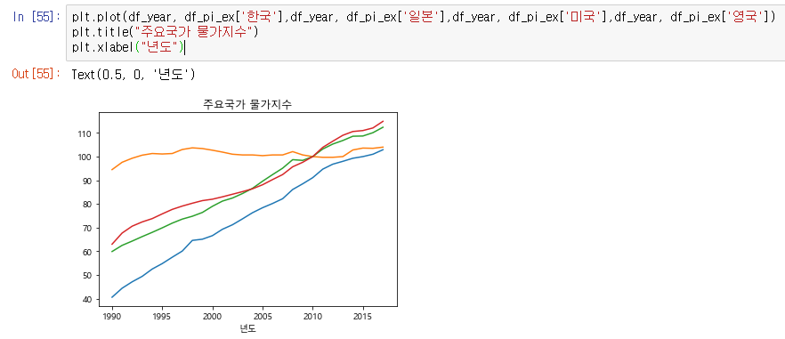
1. 주요국가의 물가지수
OECD 국가를 기준으로 조사하였지만, 그래프가 너무 복잡하게 나와 실질적으로 표현 가능한 4개의 나라를 기준으로 데이터를 시각화 했다.

Slide 7
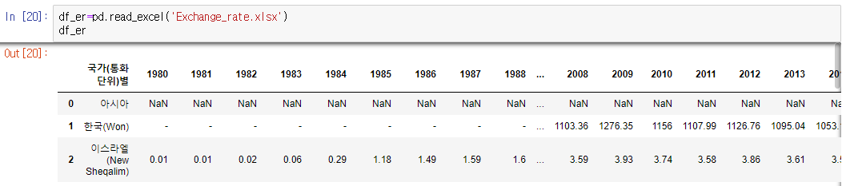
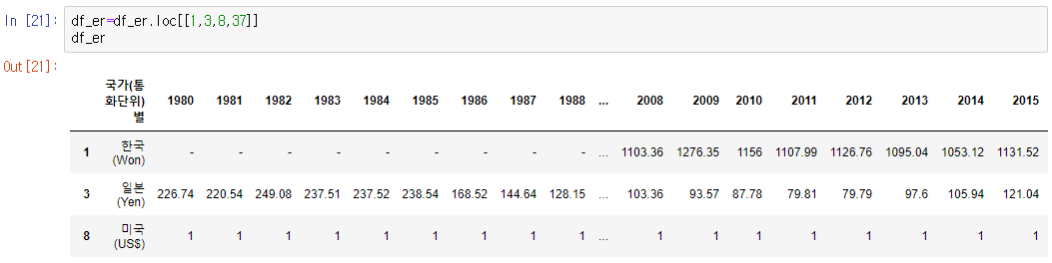
2. 주요국가의 환율
OECD 국가의 해당하는 excel 파일을 읽어 들여 환율에 대한 정보를 시각화하기 위해 데이터를 읽어들인 데이터를 df_er에 값을 저장시킨다.
OECD 국가는 총 36개이다. 36개를 시각화한다면 보기 까다롭기 때문에
4개의 국가를 기준으로 잡고 loc를 이용하여 행의 인덱싱 값을 추출하여 표현했다.
※ loc 는 2차원 인덱싱을 뜻한다. Ex) loc(행 인데싱)

Slide 8
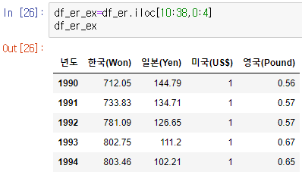
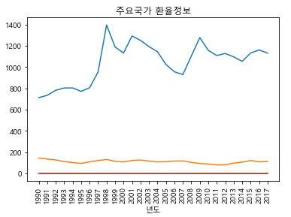

2. 주요국가의 환율
<< 1990~2017년도의 자료로 iloc를
이용하여 분류한다.
Iloc 를 사용하여 필요한 columns과 row을 추출한다.
국가별 화폐의 단위가 다르기 때문에 그래프상으로 보기가 불편합니다.
Matplotlib를 이용하여 오른쪽과 같이 그래프를 출력한다.

Slide 9
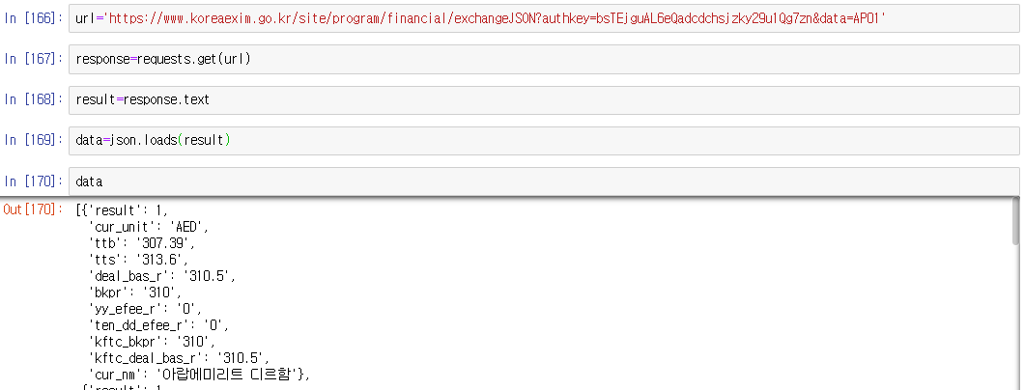
3. 실시간 환율정보
환율정보를 가져오기 위해서 json과 requests를 import시켜준다.
Url을 이용하여 환율 정보를 가져오고 사용할 수 있도록 json형태로 읽어준다.

Slide 10

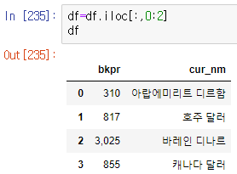
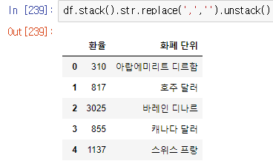
3. 실시간 환율정보
Json형태로 받아온 정보를 데이터 프레임에 넣어준다.
데이터 프레임에서 사용할 정보만 따로 추출한다.
환율 정보를 사용할 때 천원단위 이상에서 ‘,’문자가 삽입되어 있어서 사용하기 힘들다. 해당작업은 ‘,’를 없에주는 작업이다.

Slide 11


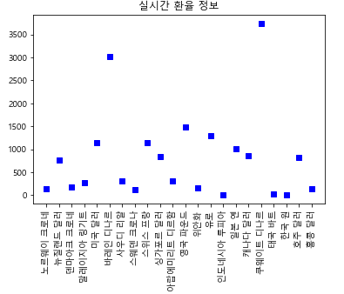
3. 실시간 환율정보
필요한 정보를 그룹화해 사용하기 편하게 만들어준다. 그리고 그룹화한 ‘gu’의 타입을 정수형으로 변환해준다.
그룹화한 정보를 출력한 것이다.
해당국가의 화폐 1당 한화로 얼마인지 확인이 가능한 그래프이다.

Slide 12
감사합니다 !

